Slide 1
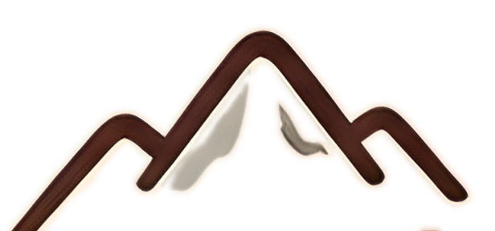

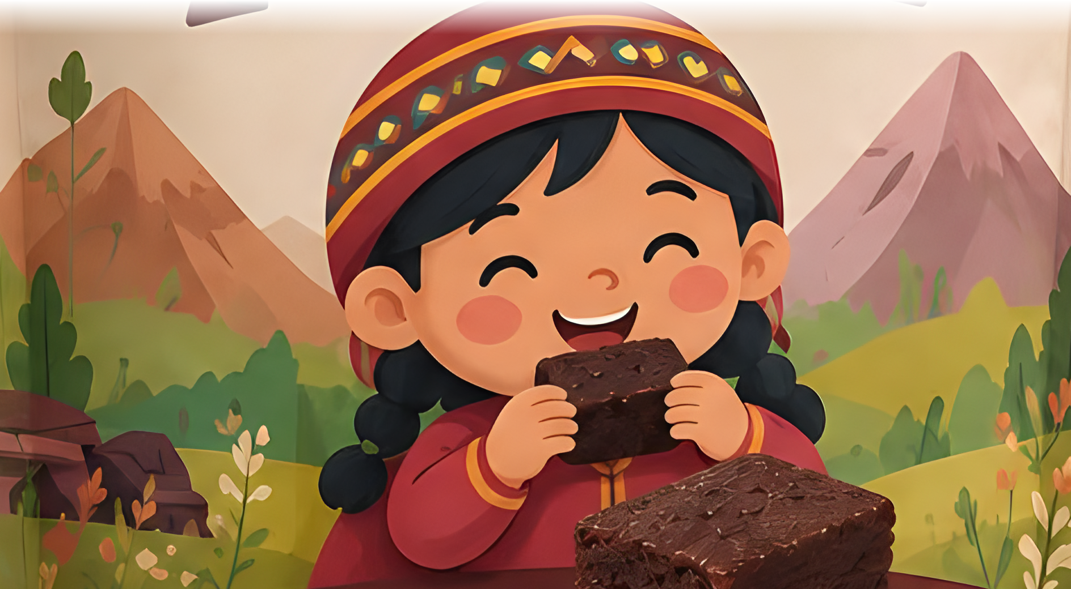



Lo bueno
también
puede ser
delicioso
6
mini
brownies
AndiBite
Mini Brownie Nutritivo
Sangrecita + Cañihua + Cacao
Peso neto
Fuente
de hierro
Buena fuente
de proteína
Con ingredientes
andinos
120 g

